Slide 1


Bienvenidos al Bootcamp 02-2026 de Microservicios
¡Especialízate en nuevas tecnologías con nosotros!
Fecha de Inicio 10/03/2026 – Fecha Fin 26/03/2026
April 2024
© 2024 NTT DATA, Inc.

Slide 2


Agenda del Programa
1. Introducción
2. Ejecución
3. Contenido y Desarrollo
4. Procesos y Evaluación
5. Comunicación
6. ¿Preguntas?
Mayo 2024 © 2024 NTT DATA, Inc.
4
April 2024

Slide 3
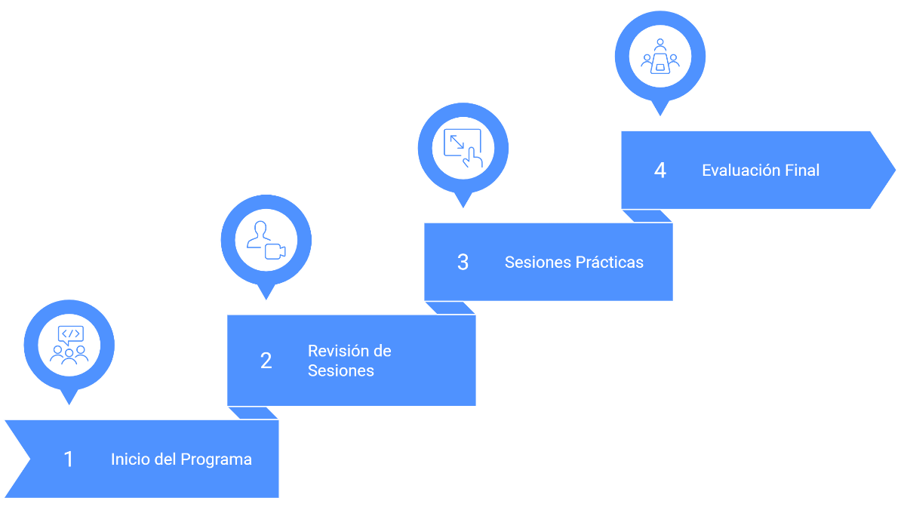
1. Objetivo del Programa
Curso Intensivo
Un programa de capacitación
enfocado en microservicio
Horario Bootcamp: 9 :00 am – 7 :00 pm
Asegurar que todos los
participantes tengan una base
técnica sólida
Nivelación de Conocimientos
Usar las herramientas
aprendidas en proyectos
prácticos
Aplicación de Herramientas
Integrar nuevos empleados en
el programa
Participación de Nuevos Colaboradores
Participación de Colaboradores Actuales
Permitir que los empleados
existentes actualicen sus
habilidades
Proporcionar orientación y
apoyo de expertos
Guía de Líderes Técnicos
Desarrollo del Proyecto Final
Trabajar en un proyecto final
para integrar el aprendizaje
Evaluar el desempeño a través
de varios criterios
Evaluación
April 2024

Slide 4
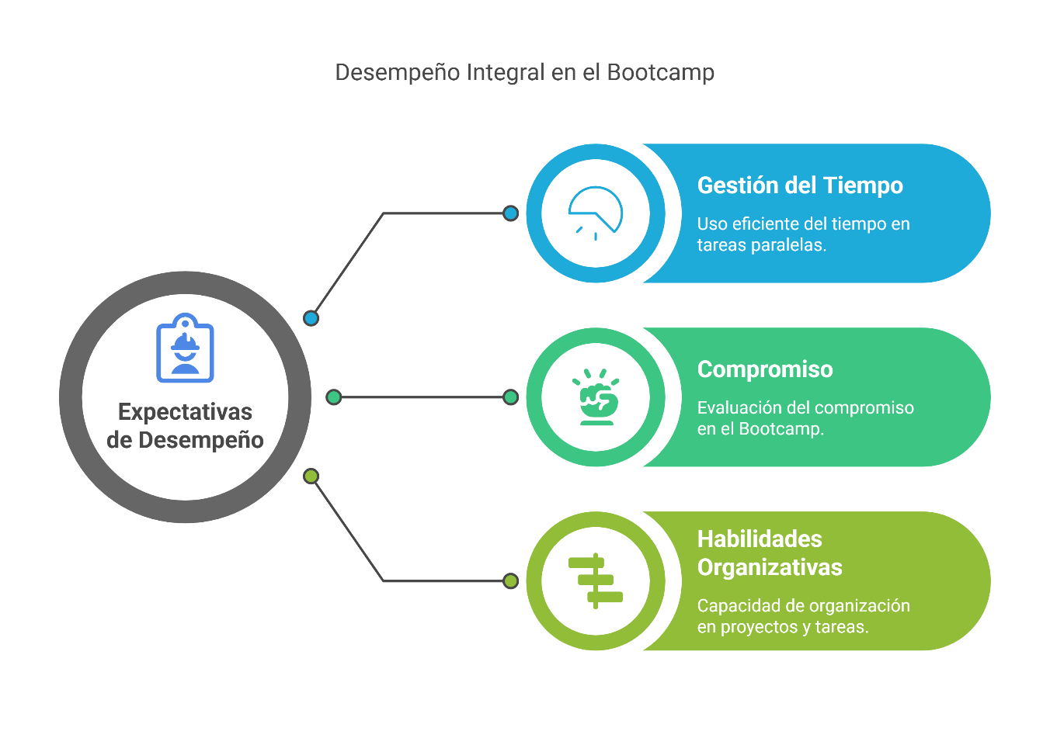
2. Expectativas y Responsabilidades
Cada persona es responsable del avance y entrega de su proyecto.
Se espera un uso eficiente del tiempo, incluso si se tienen otras asignaciones en paralelo.
El Bootcamp no solo mide conocimientos técnicos, sino también compromiso y capacidad de organización.
La inasistencia a las sesiones y el incumplimiento de los laboratorios en cada sesión pueden afectar la evaluación final.

Slide 5

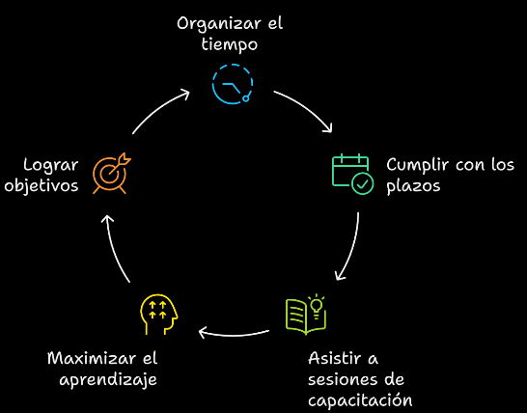
2. Ejecución
Es fundamental respetar la fecha de presentación establecidas.
El proyecto final deberá cargarse en un repositorio individual que se asignará a cada participante.
Posterior a la entrega final, se agendará una sesión de sustentación y revisión del proyecto con el instructor asignado.
Las calificaciones finales se entregarán dos días después de la sustentación.
Nota:
Para los participantes que cursan el Bootcamp y, paralelamente, fueron asignados a un proyecto, se considerará una reprogramación de la fecha de entrega del proyecto final. Esto estará sujeto a previa coordinación con la coordinadora del programa.
Mayo 2024 © 2024 NTT DATA, Inc.

Slide 6
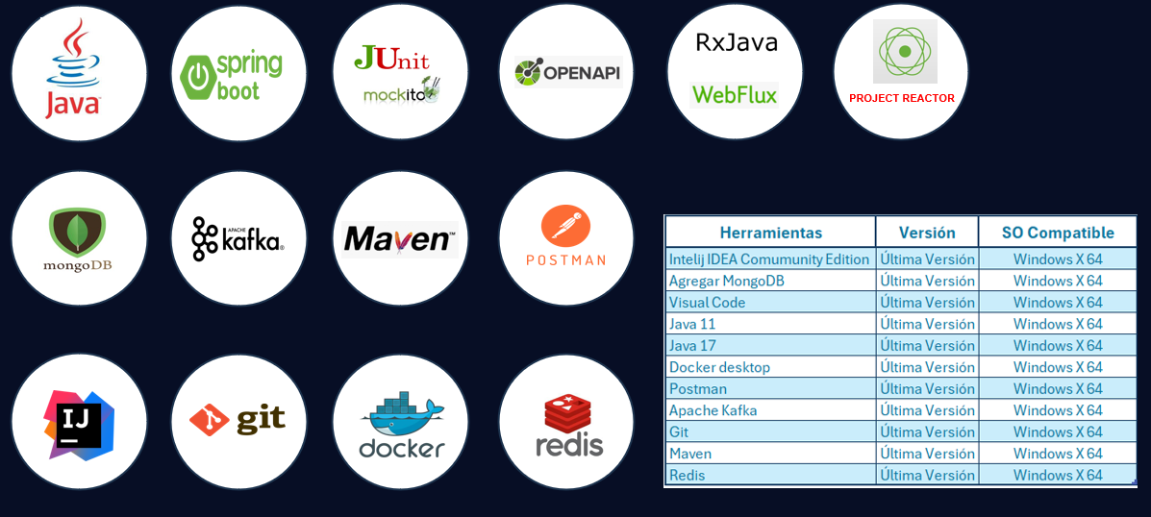
3. Herramientas y Recursos

Slide 7
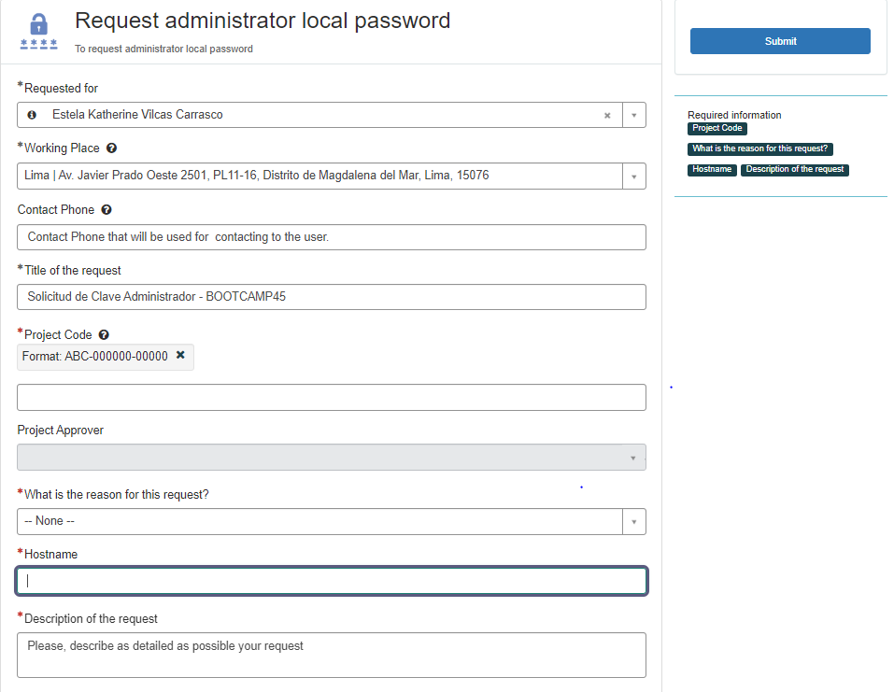
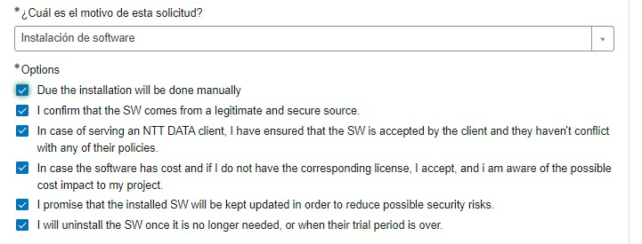
3. Herramientas y Recursos
Solicitud ONE DESK
Ingresar Service Catalog - Service Portal (service-now.com)
Registrar solicitud: Request administrator local password:
Registrar Title of the request: Solicitud Clave admin - Bootcamp XX.
Indicar en campo Project Code: EXT-015836-00499
Reason of this request:
Hostname: Ejecutar cmd >> Hostname (Ingresar nombre de tu maquina).
7. Detalle de solicitud:
Se solicita clave administrador para instalación de herramientas Bootcamp X.

Slide 8
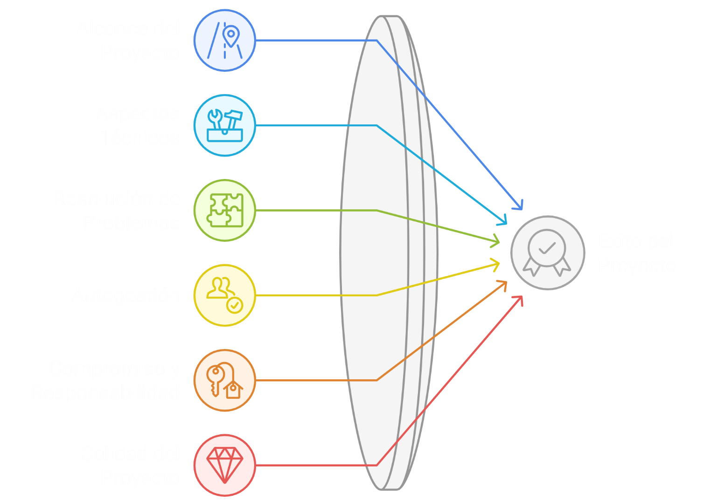
4. Evaluación: Proceso y Resultados
Nota: En caso de no cumplir con los criterios de evaluación y no aprobar el proyecto final, el participante será sujeto a desvinculación de la compañía.

Slide 9



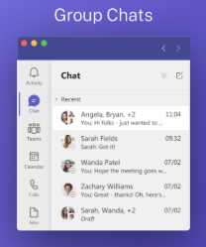
5. Comunicación
Correos
Chat, meeting, docs, calls
Resolución de dudas y consultas

Slide 10

¿Preguntas?
Mayo 2024 © 2024 NTT DATA, Inc.

Slide 11
GRACIAS
Mayo 2024 © 2024 NTT DATA, Inc.

